Slide 3
Внеурочное занятие общеинтеллектуального направления Тема: Юные умники и умницы
Подготовила студентка группы 220Н/1
Строчкова Татьяна

Slide 4
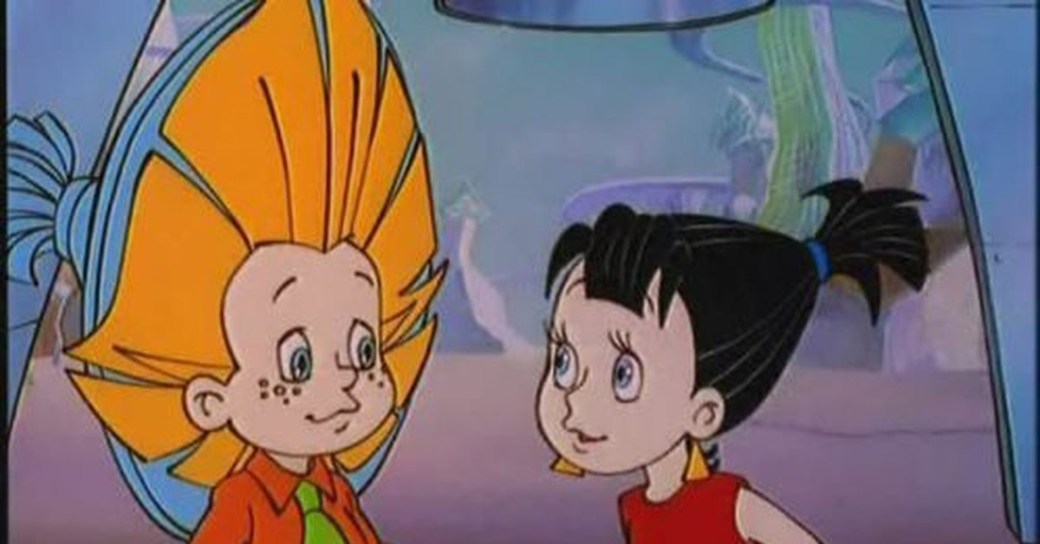
Письмо от Незнайки.
- Дорогие ребята! Пишет вам незнайка. Я хочу попросить у вас о помощи: я так хотел бы чтобы вы помогли мне собрать лепестки ромашки для моей подружки Кнопочки, она ведь так любит красивые цветы! А чтобы мне их собрать, вам нужно выполнить мои задания. Надеюсь, что вы с ними справитесь! Ваш –друг Незнайка. Ребята, как вы думаете, надо ли помочь Незнайке? Так давайте же скорее приступим!

Slide 5
Поможем Незнайке?

Slide 6
«Шарады»
1.Первое — предлог, второе — летний дом.
Целое порой решается с трудом.
2. Начало деревом зовется,
Конец — читатели мои.
Здесь в книге целое найдется,
И в каждой строчке есть они.

Slide 7
«Вопросы – шутки»
1Что это за пятачок, на который ничего не купишь?
2Что у человека под ногами, когда он идет по мосту?
3Наступил декабрь. Распустились три ромашки, а потом еще одна. Сколько всего ромашек распустилось?
4На березе росло 90 яблок. Подул сильный ветер, и 10 яблок упало. Сколько осталось?

Slide 8
Перепутаны все буквы в именах сказочных героев. Восстановите их.

Slide 9
«Реставрация».
Допишите начало слова. Определите, являются ли эти слова однокоренными.
Результат попадания футбольного мяча в ворота.

Slide 10
От прилагательных образуй имена существительные
Умный, богатый, хитрый, добрый, чистый, бедный, грязный, слабый, сильный
Гордый, грубый, весёлый, крепкий, глупый, злой,
Смелый, умелый, трусливый, счастливый.

Slide 11
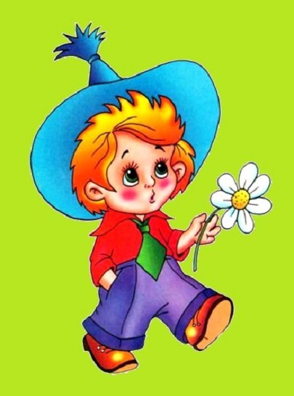
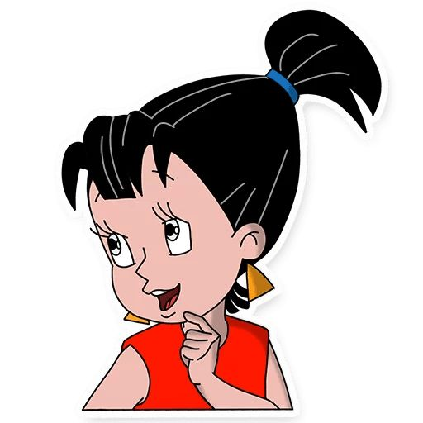
Ребята, нам удалось собрать ромашку и помочь Незнайке.

